Slide 1
L’attenzione della collettività alle problematiche ambientali non è mai stata così alta come in questi ultimi anni
A livello mondiale ed europeo è stata messa in campo una serie di azioni che pongono la questione ambientale, la coesione sociale e lo sviluppo sostenibile al centro dell’agenda di molti Paesi
Crescente importanza delle risorse forestali sia a livello europeo che a livello nazionale
Agenda 2030 dell’ONU con i suoi 17 SDGs
European Green Deal
la Strategia Europea per la Biodiversità
la Strategia Forestale Europea per il 2030
la Strategia Europea per il clima
la Strategia Farm to Fork
Nature Restoration Law
l’Europa il primo continente a impatto climatico zero entro il 2050
Next Generation EU (NGEU)
(750 miliardi di euro)
PNRR

Slide 2
TUFF (D.leg. 34/2018)
Strategia Forestale Nazionale (SFN)
Strategia Nazionale per lo Sviluppo Sostenibile
Strategia delle Green Communities
Strategia Nazionale di Adattamento ai Cambiamenti Climatici (SNACC)
Quadro di riferimento nazionale
TUFF (D.leg. 34/2018)
Attuare la Gestione Forestale Sostenibile attiva e enfatizzare il ruolo multifunzionale delle foreste (GFS) (art. 1)
Riportare l’economia in bosco per lo sviluppo sostenibile dei territori
Aumentare la conoscenza globale delle risorse forestali
Favorire il pagamento dei servizi ecosistemici delle foreste
Favorire la nascita delle filiere forestali diversificate e sostenibili

Slide 3
60% della superficie territoriale
52% dei Comuni
22% della popolazione
Aree Montane
Ambiente
Risorse naturali
Paesaggio
Salute
Ruolo cruciale di Tutela
Attenzione particolare
“…la legge dispone provvedimenti a favore delle zone montane” Cfr. art 44 della Carta Costituzionale

Slide 4
La strategia nazionale delle Green Communities
Rif. Art. 72 della legge 28 dicembre 2015 n.221 (Collegato ambientale 2016),
Scopo:
Valorizzare i territori rurali e di montagna che intendono sfruttare in modo equilibrato le risorse principali di cui dispongono, tra cui in primo luogo acqua, boschi e paesaggio, e aprire un nuovo rapporto sussidiario e di scambio con le comunità urbane e metropolitane
Di fatto la Strategia delle Green Communities potenzia e rilancia la Strategia delle Aree interne (SNAI), aggiungendo il pilastro della sostenibilità e dell’uso delle risorse naturali.
Si spingono gli Enti sovracomunali ad avere
una strategia di ‘comunità verde’ proiettata al 2050

Slide 5
Predisposizione di un piano di sviluppo sostenibile nell’ambito della Green Economy
gestione integrata e certificata del patrimonio agro-forestale e mercato dei crediti relativi ai SE
gestione integrata e certificata delle risorse idriche
produzione di energia da fonti rinnovabili locali
sviluppo di un turismo sostenibile
costruzione e gestione sostenibile del patrimonio edilizio e delle infrastrutture di una montagna moderna
sviluppo sostenibile delle attività produttive (zero waste production)
integrazione dei servizi di mobilità
sviluppo di un modello di azienda agricola sostenibile che sia anche energeticamente indipendente

Slide 6
Le Green Communities:
Non sono solo un Comune
Non sono un elenco della spesa o un elenco di progetti
Non sono una istituzione amministrativa
Non sono solo Green ma Green e Smart: il pilastro dell’innovazione non è secondo a quello della sostenibilità
Viene adottato un approccio programmatorio e integrato al problema del proprio sviluppo
Piano Strategico di sviluppo territoriale e sostenibile

Slide 7
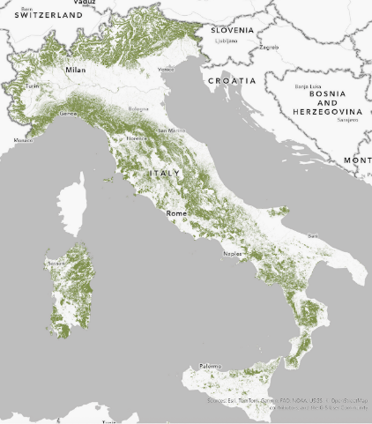
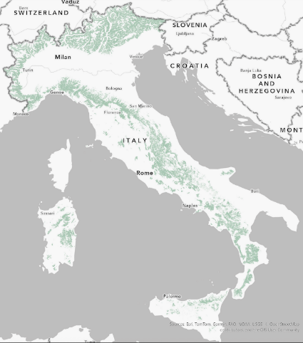
Perché il settore forestale può essere un asset per lo sviluppo delle aree montane?
Perché la loro localizzazione ricade in massima parte nelle aree interne e marginali delle nostre regioni (56% in aree montane) e questo significa rivitalizzare tali territori e favorire la coesione sociale (SNAI, GC) ;
Perché la GFS è uno degli obiettivi cardine della Strategia delle Green Community;
perché le risorse forestali rappresentano il più emblematico esempio di produzione congiunta (legno e SE): multifunzionalità;
perché la loro valorizzazione economica può risultare trasversale a molteplici settori economici attraverso l’attivazione di una varietà di filiere Supply chain “verdi” e dei relativi green jobs nell’ambito della bioeconomia (NBS o NRL);
Lo sviluppo rurale “non è solo agricoltura, ma anche foreste… ”
perché è possibile coinvolgere una molteplicità di attori con diversi livelli di formazione permettendo di dare risposta ad un fabbisogno sociale di lavoro in quei territori dove altre politiche “attive” del lavoro, preminentemente “assistenziali”, hanno miseramente fallito;
La gestione delle risorse forestali potrebbe condurre a migliorare i collegamenti fra produzione e trasformazione dei prodotti a base di legno
Una efficiente GFS a la sua certificazione può condurre a mettere in atto azioni di marketing territoriale;
Totale boschi
Boschi in aree montane
Fonte: elaborazioni su dati SInFOR

Slide 8
Le risorse italiane (fonte RAF Italia)
Le aree forestali coprono oltre il 35% del territorio nazionale con un aumento del 4,9% rispetto al 2005
Le foreste manifestano una massa pari mediamente a 145 mc/ha
La massa complessivamente presente è invece pari a 1,27 Mld di mc
L’incremento medio annuo è pari a 35,9 Mln di mc
Le foreste italiane stoccano quasi 1,24 Mld di tonnellate di carbonio organico equivalenti a 4,5 Mld di tonnellate di CO2
Ogni anno sottraggono dall’atmosfera 46,2 Mld di tonnellate di CO2 pari a 12,6 Mld di tonnellate di carbonio accumulato nelle piante

Slide 9
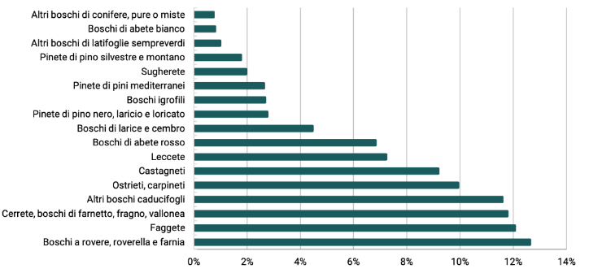
L’Italia è un paese di boschi poveri?
La forma di governo maggiormente diffusa è il ceduo con il 41,8% della superficie dei Boschi, pari a 3.663.143 ha
Le fustaie interessano il 34,3% della superficie boscata: 1.357.974 ha sono occupati da fustaie coetanee e 1.648.943 ha da fustaie disetanee
Il 66% dei boschi è di proprietà privata con problemi di polverizzazione
I boschi di proprietà pubblica appartengono prevalentemente ai Comuni
La quasi totalità dei boschi italiani risulta essere sottoposto a vincolo idrogeologico

Slide 10
La filiera legno (fonte dati Istat e SinFOR)
Per sistema foresta-legno si intende un insieme strettamente collegato ed interconnesso di industrie che hanno nel legno la principale materia prima
La metà delle imprese della filiera è collocata al nord ed in particolare al nord-est
Un terzo delle imprese boschive è al centro
Distribuzione percentuale delle imprese della filiera per area geografica

Slide 11
Valore aggiunto quasi 19 Mld di euro l’1,2% del totale economia
Selvicoltura 2,1 Mld di euro
Lavorazione del legno 4,1 Mld di euro
Carta e cartone 6 Mld di euro
Arredo mobili 6,5 Mld di euro
Quota % imprese artigiane sul corrispondente totale delle imprese della filiera del legno per macro ripartizione
Occupazione 340.000 addetti
1,4% del totale
Il 93,7% ha meno di 10 addetti

Slide 12
Segmentazione della produzione industriale
Prima trasformazione
Seconda trasformazione
Imprese di segagione di “quantità” (segagione parallela)
Mobilifici industriali
Produzione
Imprese di produzione di parti di mobili
Produzione forestale in aziende agricole
Imprese di segagione di “qualità” (segagione a nastro)
Imprese di produzione di pannelli di legno massello
Imprese di produzione di imballaggi
CONSUMO
FINALE
Imprese di produzione di tranciati grezzi
Imprese di produzione di tranciati finiti
Utilizzazione
Imprese di produzione oggettistica in legno
Produzione forestale in aziende forestali pubbliche o private
Imprese di utilizzazione forestale
Imprese di produzione di pannelli di particelle
Imprese di produzione di parquets
Imprese di produzione di pannelli di fibre
Imprese di produzione di infissi
Produzione forestale in proprietà forestali non organizzate in aziende
Imprese di produzione di CLT
Imprese edilizia in legno
Imprese di produzione di pannelli compensati
Mobilifici e falegnamerie artigiane

Slide 13
Numerosi canali e nicchie di mercato
Filiera
Prodotti
Segmentazione
Legna per carbone
Legna da ardere
Briquettes e pellets
Cippato per energia
Legname per scopi energetici
Utilizzazione forestale
Paleria
Paleria agricola
Paleria per telecomunicazioni
Paleria per altri usi
Semilavorati per l’industria di costruzioni
Specie comuni
Prima lavorazione Segherie, Semifiniti
Di fibre
Di particelle
Compensati
Nobilitati
Altri….
Pannelli
Semilavorati per l’industria navale
Specie di pregio
Segati
Casse
Cassette
Pancali
Pallet
Imballaggi
Prodotti per l’industria delle costruzioni
Specie comuni
parquets
In legno massiccio
In pannello
Specie pregiate
Seconda lavorazione Imballaggi, Falegnamerie, Mobilifici
infissi
Mobili
Salotti e camere
Cucine
Mobili per ufficio
Mobili da giardino
In legno massiccio
In pannello
Specie comuni
Specie pregiate
Altri oggetti in legno

Slide 14
Saldi commerciali della filiera del legno e dei singoli comparti. (V.A. in milioni di euro)
L’Italia è un’importatrice netta di prodotti della silvicoltura, della lavorazione del legno e
della carta (totale passivo di 4,71 miliardi di euro)
Bilancia commerciale della filiera in attivo grazie al contributo del comparto mobili (bilancio positivo di 9,29 miliardi di euro), fortemente legato al Made in Italy

Slide 15
Potremmo soddisfare con i nostri boschi il nostro fabbisogno di legno?
Produciamo mediamente circa 11 Mln di mc annui (64% classificata legna da ardere)
Totale produzione potenziale: 35,9 M mc/anno di incremento medio
Diverse Problematiche
QUALITATIVE: specie, qualità, dimensione lotti idonei a soddisfare gli ordini…
STRUTTURALI: proprietà frammentata, non gestione, mancata programmazione, mancanza di viabilità, burocrazia e vincoli, scarsa innovazione nelle imprese forestali, …

Slide 16
La parola agli operatori
Le azioni considerate più rilevanti da mettere in atto
Accordi di foresta? (L.n. 108 del 2021
Art. 35-bis. )
Imprese di produzione
Imprese di utilizzazione
Imprese di prima trasformazione del legno
Produzione di mobili e parti di mobili
Sviluppo di filiere locali
Supporto ai processi di certificazione
Piattaforme logistiche
Rispetto degli standard qualitativi tracciabilità e sostenibilità
Imprese di produzione
Imprese di utilizzazione
Imprese di seconda trasformazione del legno
Imprese di prima trasformazione del legno
Imprese di seconda trasformazione del legno
Produzione di mobili e parti di mobili
Imprese di prima trasformazione del legno
Produzione di mobili e parti di mobili

Slide 17
Filiera energetica: luci ed ombre
L’aumento della domanda di biomassa per fini energetici ha permesso la gestione di risorse un tempo a macchiatico negativo
In alcuni contesti geografici progressiva specializzazione delle imprese di utilizzazione verso l’adozione di metodi e tecnologie estremamente indirizzate solo verso questo tipo di assortimento
Uso di risorse forestali capaci di fornire anche assortimenti da lavoro ma indirizzate solo alla bioenergia
Filiere sostenibili solo fino a quando esisteranno gli incentivi statali per la produzione di energia da biomasse
Strategia Forestale Europea che pone limiti per il futuro all’uso delle risorse forestali verso questa destinazione
Un mercato che esprime una domanda crescente di biomassa, privilegia la quantità sulla qualità

Slide 18
Alcuni settori il cui fabbisogno potrebbe essere soddisfatto dai nostri boschi
Prodotti legnosi ingegnerizzati
  Cross-Laminated Timber (CLT): +37% crescita annua (2014-20)
  Laminated Veneer Lumber (LVL): +6% crescita annua
Schiume e isolanti di legno
Bio-plastiche
Compositi a base di legno (ad es: PWC- Plastic-Wood Composite)
Prodotti biotessili

Slide 19
L’investimento forestale: perché i boschi italiani sono poco gestiti
immobilità fisica del bosco, il suo trasferimento comporta la dismissione dell’investimento;
alto rapporto fattore/prodotto che caratterizza la produzione forestale come fortemente capital intensive
la natura fondamentalmente istituzionale della produzione forestale
i processi produttivi a produzione congiunta materiali (legname) ed immateriali (i SE) che spesso si traducono in precise scelte gestionali, per favorire gli uni o gli altri, su cui possono innestarsi conflitti da parte di diversi gruppi di pressione
la lunghezza dei cicli produttivi forestali da cui deriva un rafforzamento della caratteristica di intensività di capitale
l'elevata rischiosità tecnica ed economica dell'investimento forestale:
fenomeni ambientali scarsamente prevedibili (fitopatie, incendi, danni da agenti abiotici, difetti tecnologici del prodotto, ecc.),
incertezze di mercato (dinamica dei prezzi e domanda dei prodotti forestali, scarso collegamento fra i settori a monte e a valle della filiera legno, ecc.)
incertezze di tipo istituzionale (cambiamenti dell’assetto normativo con imposizione di limitazioni al pieno godimento del bene).

Slide 20
qualunque tentativo di ridefinizione dell'intervento pubblico nel settore forestale allo scopo di favorire la selvicoltura privata, deve per forza di cose porsi come obiettivo la rimozione/mitigazione di tali fattori
un bosco ben gestito
un bosco non gestito
aumenta la resilienza delle risorse
favorisce la produzione di SE
Favorisce la creazione di reti e filiere
Favorisce occupazione in aree montane
favorisce il degrado della risorsa nel tempo
non concorre a ridurre i fenomeni sociali negativi nei territori interessati

Slide 21
La gestione del patrimonio boschivo è materia delegata alle Regioni che la attuano con proprie norme e regolamenti
Benché facenti riferimento ad un quadro organico complessivo le leggi regionali e i regolamenti attuativi variano da regione a regione come anche i tempi degli iter autorizzativi

Slide 22
Le risorse forestali ed il loro valore
Il valore delle risorse forestali non è esprimibile completamente in base ai prezzi di mercato dato che sono capaci di produrre:
beni che attraversano il mercato
servizi ecosistemici che non attraversano il mercato
Beni di mercato
I beni sono allocati (distribuiti) mediante il mercato (la mano invisibile):
i prezzi regolano le decisioni di acquisto e vendita ed il comportamento degli operatori nel mercato
Gli operatori esprimono le loro preferenze acquistando beni di mercato:
il pagamento del prezzo manifesta che l’utilità attesa dal consumo del bene è almeno pari al prezzo da pagare

Slide 23
I SE sono definiti “senza prezzo” data l’assenza di un mercato;
la mancanza di diritti di proprietà per i SE porta ad ignorarne la valenza economica da parte degli operatori
sono irriproducibili nel breve-medio periodo e quindi con curva di offerta fissa;
interessano non solo il singolo individuo ma l’intera collettività
Senza prezzo = Assenza di valore?
Due implicazioni:
Se un bene non ha un prezzo (perché non esiste il suo mercato) allora non vi è incentivo alla sua produzione;
Se non ha prezzo (è gratis) c’è troppo incentivo al suo consumo (inefficienza nel consumo).
Fallimento del mercato

Slide 24
La presenza dei SE di fatto ha progressivamente sostituito l’interesse pubblico (collettivo) a quello di pieno godimento del bene dettato dalla tutela della proprietà privata sancito dalla Costituzione e dal Codice Civile
Vincolo forestale
Vincolo idrogeologico
Vincolo paesistico
Vincolo paesaggistico …..
Aumento progressivo del carico vincolistico
Evoluzione del quadro normativo in Italia

Slide 25
E’ intuitivo pensare che data la produzione congiunta ottenibile, il miglioramento della produzione legnosa, si accompagna per forza di cose ad un miglioramento nella "produzione" di benefici ambientali (i SE)
Se il carico vincolistico tende a tutelare l’interesse collettivo verso i SE (questo soprattutto nelle aree ad elevata valenza ambientale)
Bisogna incoraggiare i proprietari a gestire i boschi perché questo conduce ad un aumento della produzione di SE.
Pertanto, i SE devono rientrare nel reddito fondiario ritraibile dal bosco attraverso la loro remunerazione

Slide 26
LN 221 del 2015 art. 70 “Delega al Governo per l’introduzione di sistemi di remunerazione dei servizi ecosistemici e ambientali” (PSEA)
In cui era dettato che
il sistema dei PSEA individuato riportasse specificatamente l’individuazione dei “…servizi oggetto di remunerazione, il loro valore, nonché i relativi obblighi contrattuali e le modalità di pagamento”
TUFF, D.Leg. 3 aprile 2018 n. 34, art.7
“Le regioni, coerentemente con quanto previsto dalla Strategia forestale dell'Unione europea COM (2013) n. 659 del 20 settembre 2013, promuovono sistemi di pagamento dei servizi ecosistemici ed ambientali (PSE) generati dalle attività di gestione forestale sostenibile e dall'assunzione di specifici impegni silvo-ambientali informando e sostenendo i proprietari, i gestori e i beneficiari dei servizi nella definizione, nel monitoraggio e nel controllo degli accordi contrattuali.”

Slide 27
Sia la legge 221 che il TUFF prevedono che i pagamenti siano:
conseguenti forme di contratto negoziale fra due o più soggetti
che la quantificazione degli stessi sia conseguenza di un modello di gestione sostenibile che conduca ad un effettivo incremento della loro produzione rispetto alle condizioni “business as usual” precedenti
L’adozione di un sistema di PES a livello regionale fornirebbe nuovo interesse da parte dei privati per l’investimento forestale andando a compensare i crescenti vincoli al diritto di pieno godimento della proprietà sancito dalla Costituzione e dal Codice Civile e limitato solo per l’interesse collettivo

Slide 28
E’ possibile una remunerazione dei SE?
Abbiamo il quadro normativo di riferimento
Ma c’è un problema di risorse finanziarie dedicate
Necessitiamo di standard di misurazione certificati e trasparenti
Si devono individuare gli strumenti di pagamento
TUFF, SFN, ecc.
CSR o fondo nazionale dedicato?
Modello FOREST?
Schemi certificazione?
operazioni colturali da inserire in un ecoschema forestale?

Slide 29
Come uscire da questa situazione che manifesta evidenti contraddizioni?
a) Completare la circolarità del sistema favorendo la nascita delle filiere
b) Aumentare i prelievi di qualità dai boschi seminaturali con approccio a cascata
c) Consolidare il settore delle piantagioni (vedi iniziative di altri Paesi nell’ambito del PNRR)
d) Favorire la realizzazione di quanto prevede la SFN e il TUFF con una dotazione di risorse adeguate
strumento politicamente più sensibile: assicurare professionalità (albi, patentini, …), continuità e certificazione della gestione.

Slide 30
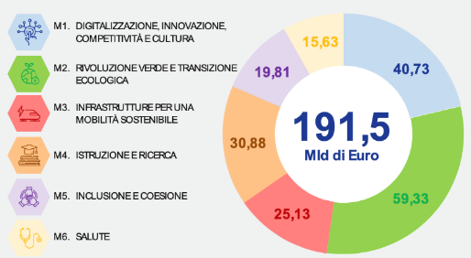
una norma di principio che definisce obblighi senza definire meccanismi di implementazione e senza porsi i problemi della conseguente dotazione finanziaria necessaria, rimane, come spesso succede, una norma inattuata (Pettenella D.)
Inv. 2.1: sviluppo logistica per i settori agroalimentare, pesca, selvicoltura….. 0,8 Mld
Inv. 3.2 Green Communities 0,14 Mld
Inv. 3.1 tutela e valorizzazione del verde urbano ed extraurbano 0,33 Mld
La misura include lo sviluppo di boschi urbani e periurbani, piantando almeno 6,6 milioni di alberi (per 6.600 ettari di foreste urbane).

Slide 31
Abbiamo gli strumenti adeguati per favorire lo sviluppo del settore forestale?
Declinazione al livello locale
Programmazione e pianificazione

Slide 32
La strategia forestale nazionale SFN
Due momenti:
Serpieri prevedeva i PGE dei beni agrosilvopastorali di proprietà pubblica
Programmazione
Pianificazione multilivello
Piano (strategico) Forestale Regionale
Piano di Gestione Comunale (PGF)
Piano Forestale di Indirizzo Territoriale (PFIT)
MIPAAF 2023_0064807 Decreto Dipartimentale Norme tecniche pianificazione

Slide 33
Piano (strategico) Forestale Regionale
Obiettivi chiari
Individuazione dei target da raggiungere
Indicatori per il monitoraggio
Dotazione di risorse finanziarie adeguate e individuazione delle misure
Strumento plurifondo (lo sviluppo forestale non è solo sviluppo rurale)

Slide 34
La produzione legnosa all’interno dei boschi deve essere vista come un’azione di supporto all’offerta dei prodotti e servizi ecosistemici
Non ci sarà mai gestione forestale sostenibile se non riportiamo l’economia in bosco
Noi dobbiamo gestire i boschi non solo per produrre legname, ma dobbiamo produrre legname per ridurre i costi del mantenimento di boschi stabili e resilienti in grado di erogare un insieme diversificato di prodotti e servizi con e senza prezzo

Slide 35
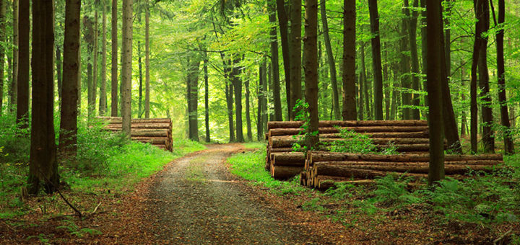
Severino.romano@unibas.it Grazie per l’attenzione

